Slide 1
Qwen 3.5 구조 (1)
20220300 김종현
2026-04-08

Slide 2
목차
주제를 선정한 이유
Qwen 3.5의 구조
Attention이 무엇이고 문제점
Linear Attention
-2-

Slide 3
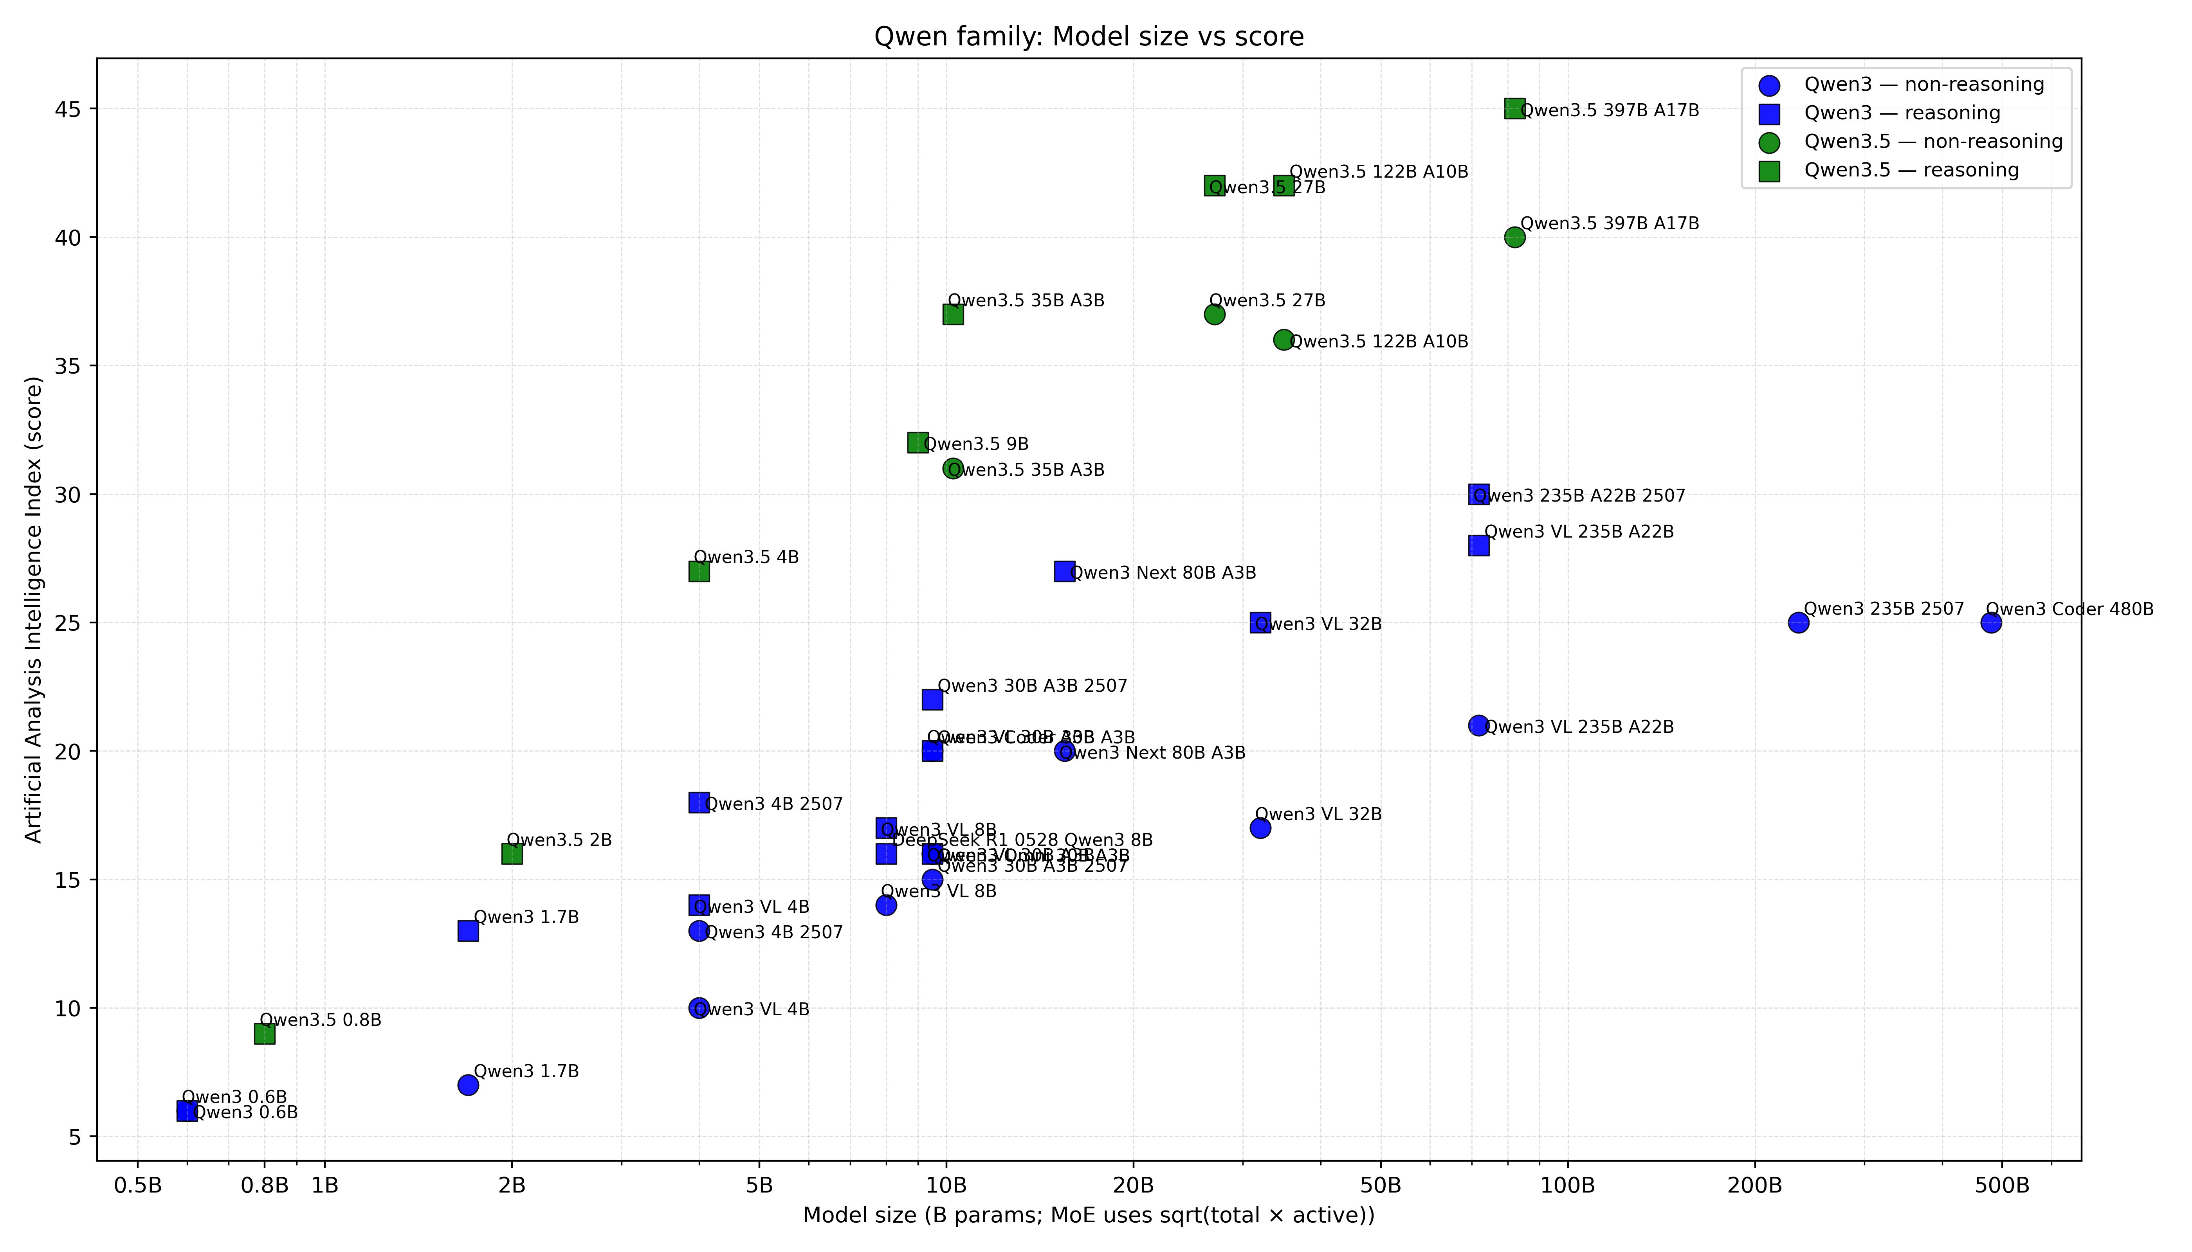
주제 선정 이유
최근 Qwen 3.5가 공개되며 화제
높은 성능을 보여줌에도 적은 파라미터와 용량을 보여줌
어떤 구조로 이루어져 있길래 가능한 걸까?
-3-

Slide 4
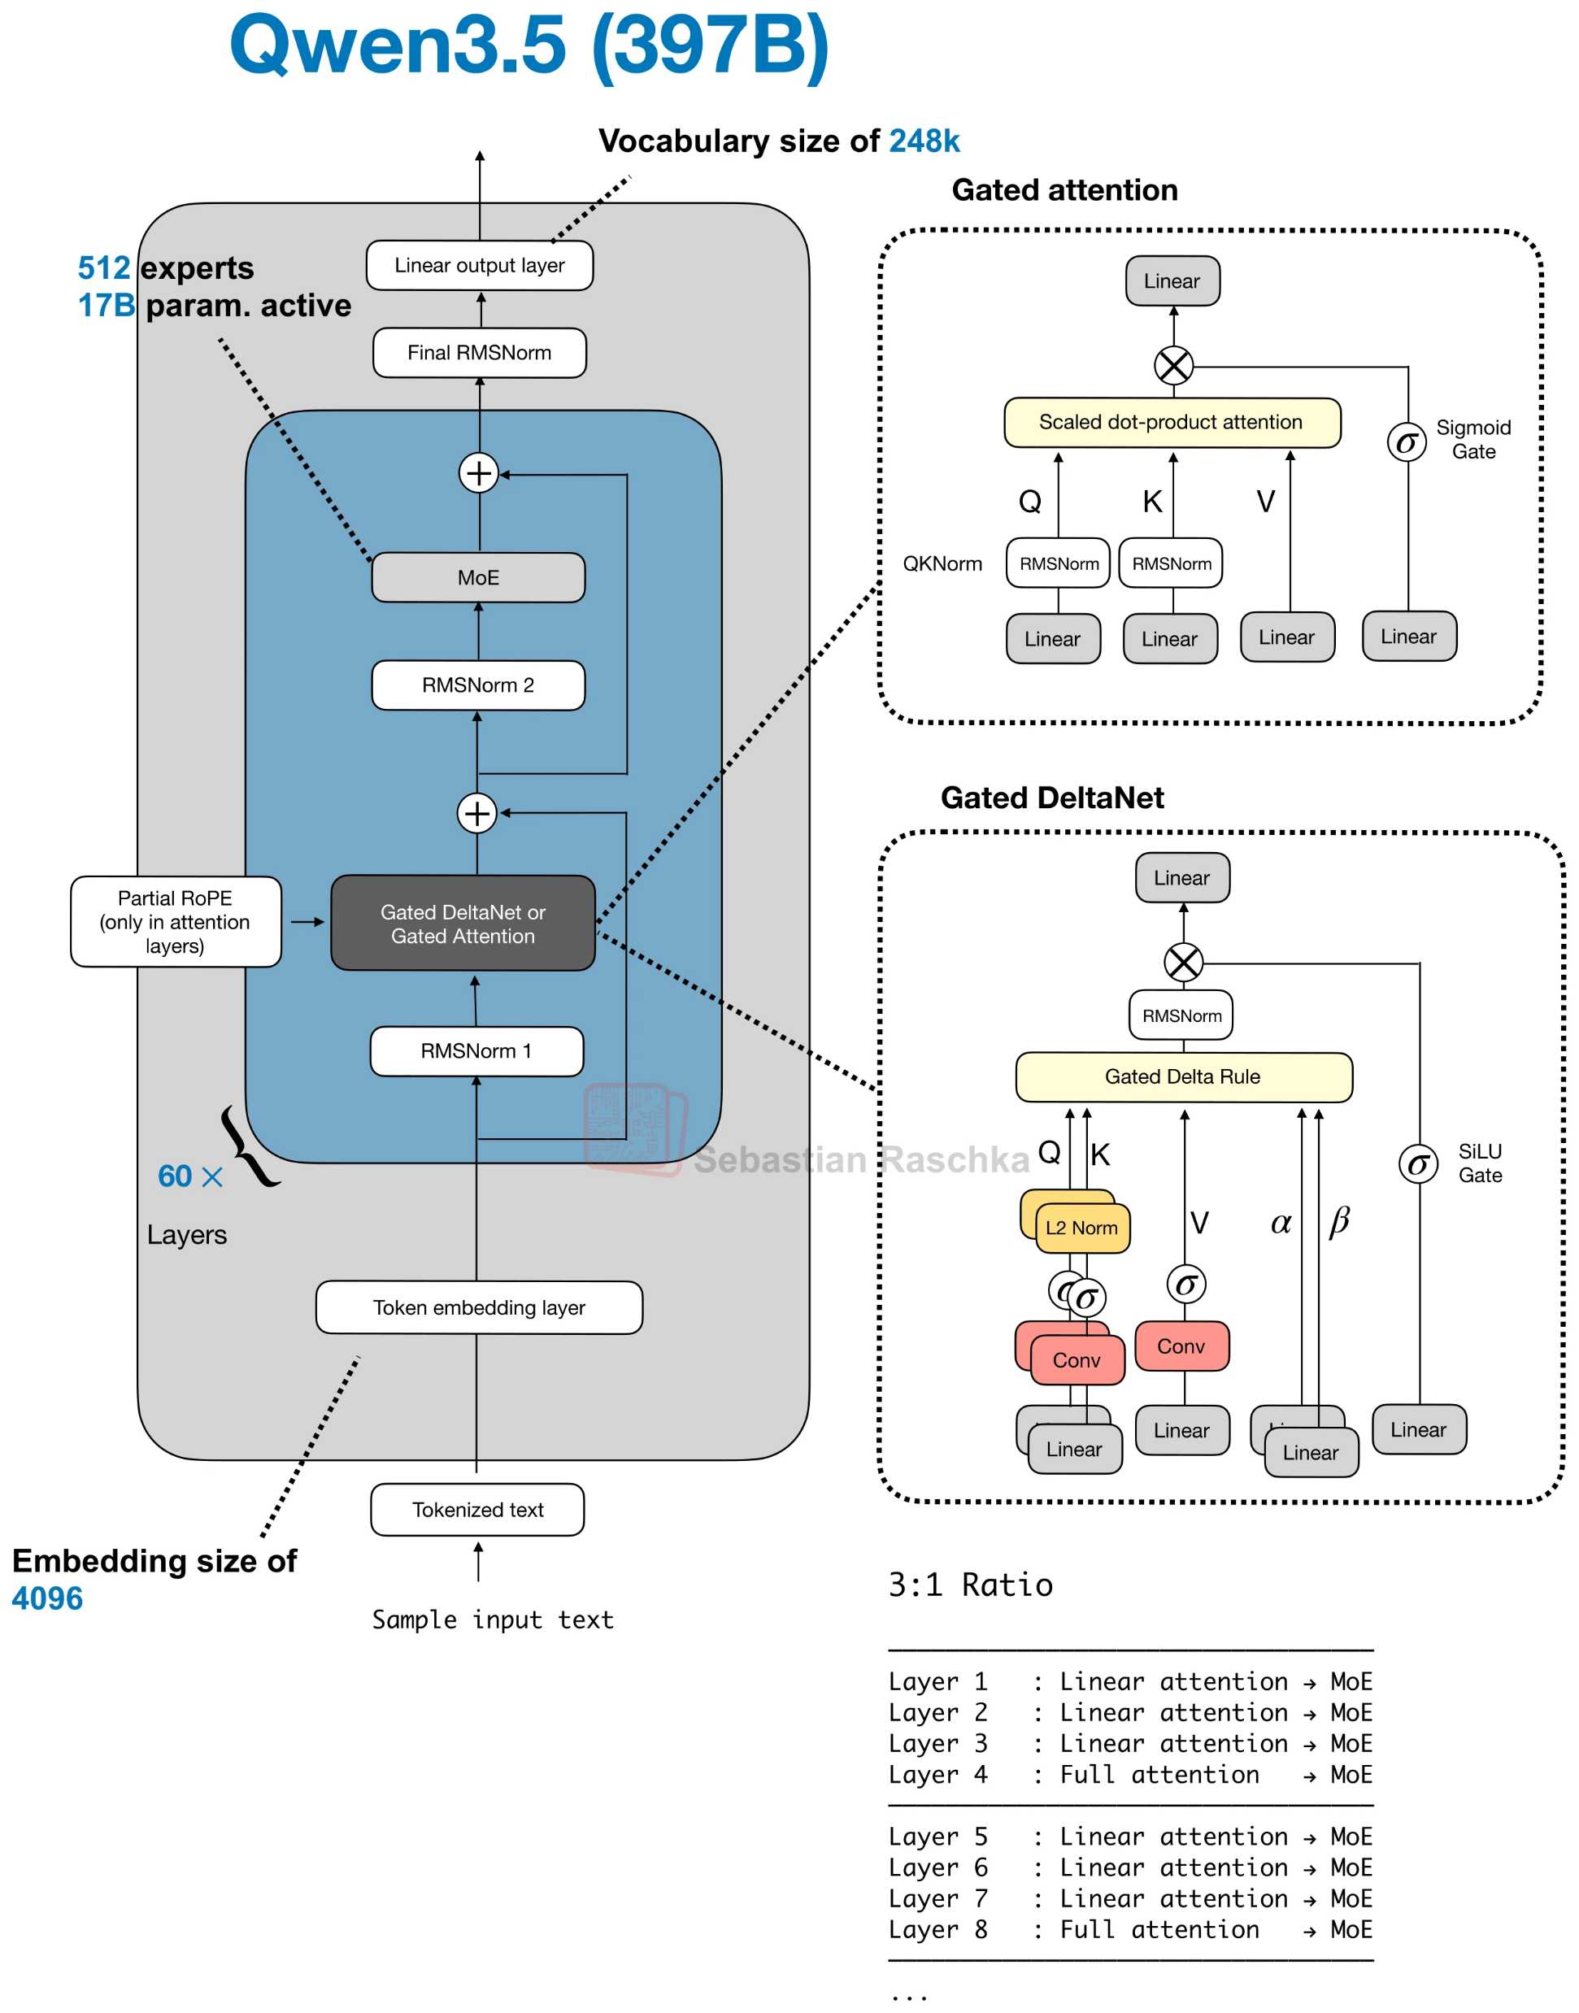
어떻게 구성이 되어있나?
Qwen3.5의 구조
일반적인 어텐션 구조가 없는 모습
75%의 Gated DeltaNet
25%의 Gated attention
-4-
Notes:
로컬 LLM의 설명

Slide 5
Linear Attention 까지 하는 이유
Gating mechanism이 적용된 구조까지
Attention
Linear Attention
DeltaNet
Gating Mechanism
한번에 다루기에는 많은 양
선형 어텐션까지 해보려 합니다.
-5-
Notes:
로컬 LLM의 설명

Slide 6
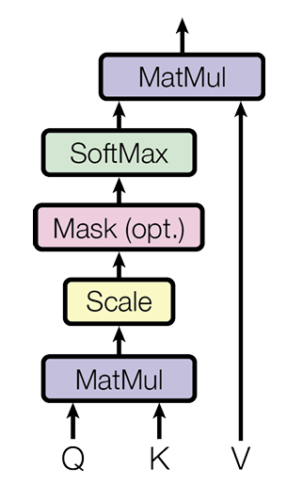
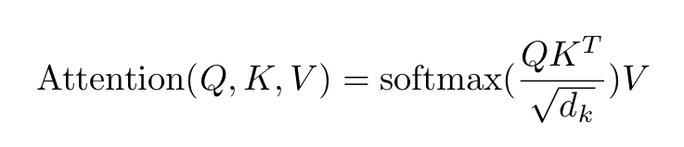
Transformer의 attention
기존의 attention 구조
트랜스포머의 가장 핵심적인 원리는 모든 토큰을 고려하여 계산하는 것
Q와 K를 서로 내적하여 유사도를 구하고 V를 곱해 토큰 계산
-6-
Notes:
로컬 LLM의 설명

Slide 7
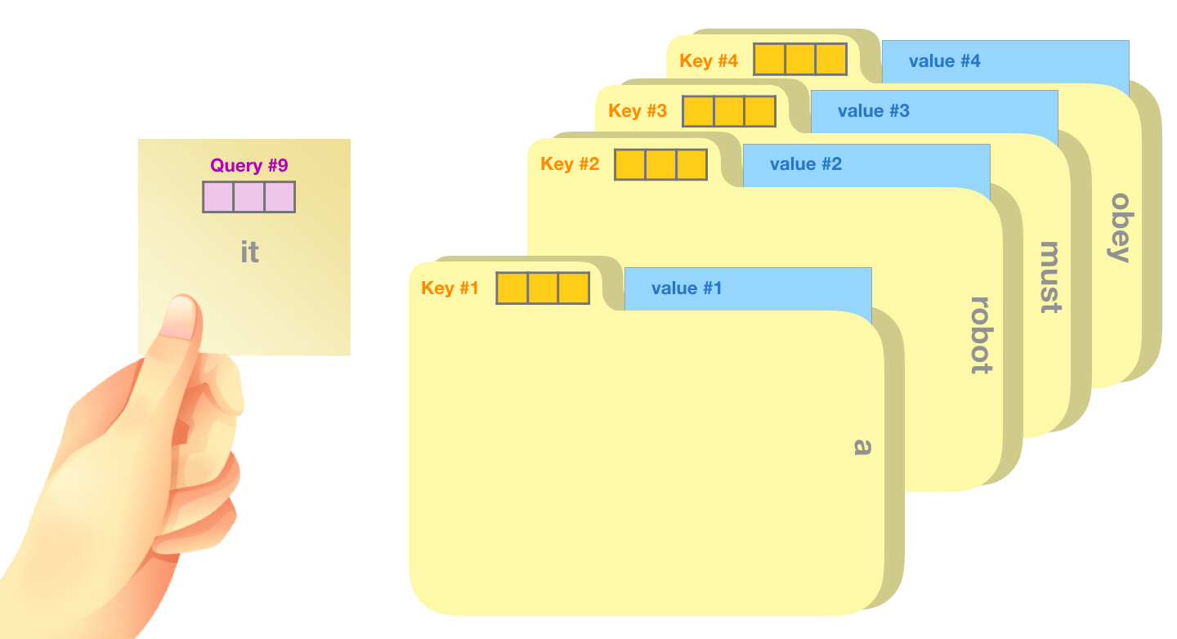
Transformer의 attention
조금 더 이해하기 편하게 설명
현재 정보인 Q와 이전까지의 정보들인 K에 접근
필요한 만큼 V를 가져오는 과정
-7-
Notes:
로컬 LLM의 설명

Slide 8
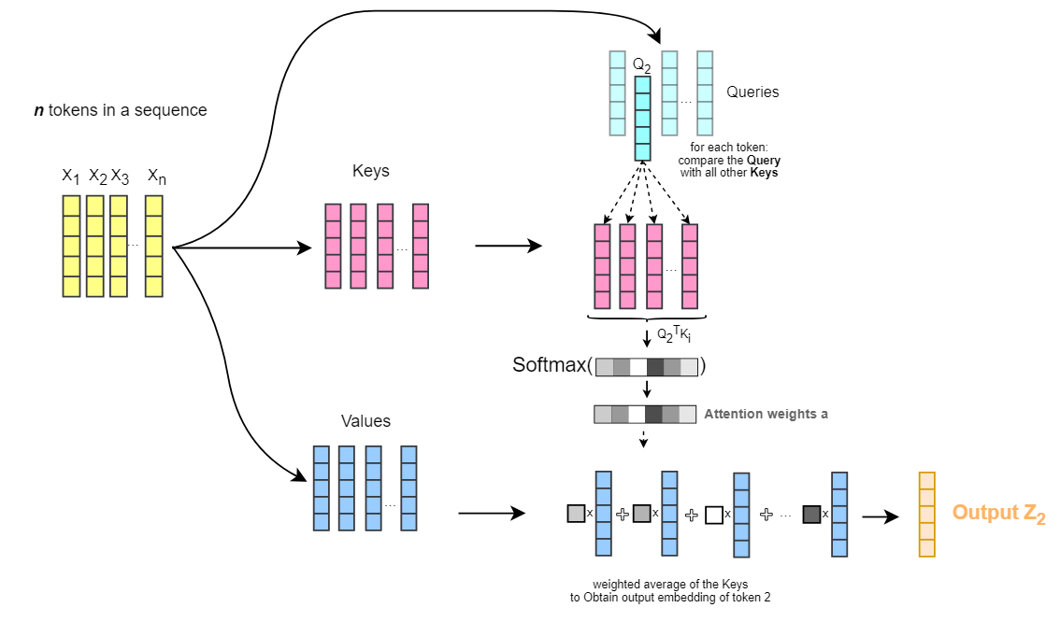
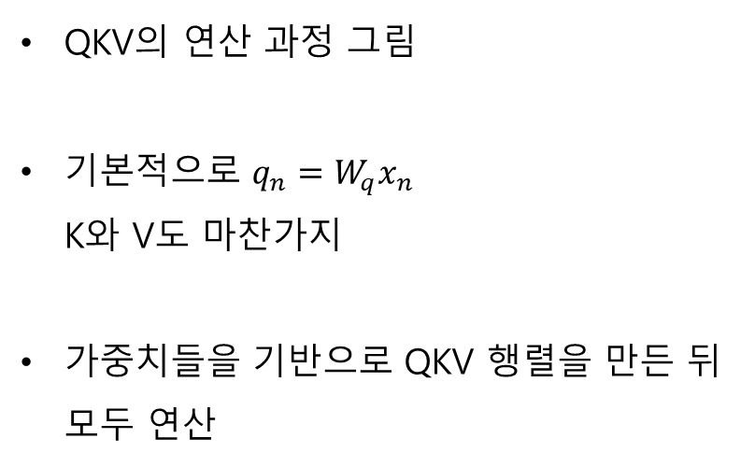
Transformer의 attention
QKV의 연산 과정 그림
기본적으로 $q_{n}=W_{q}x_{n}$ K와 V도 마찬가지
가중치들을 기반으로 QKV 행렬을 만든 뒤 모두 연산
-8-
Notes:
로컬 LLM의 설명

Slide 9













$$He$$
$$is$$
reading
a
book
$$x_{1}$$
$$x_{2}$$
$$x_{3}$$
$$x_{4}$$
$$x_{5}$$
$$W^{q}$$
$$q_{1}$$
$$q_{2}$$
$$q_{3}$$
$$q_{4}$$
$$q_{5}$$
각 토큰은 가중치 W를 거쳐 attention 계산에 활용될 Query 벡터로 변환
-9-
Notes:
로컬 LLM의 설명

Slide 10


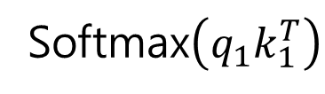










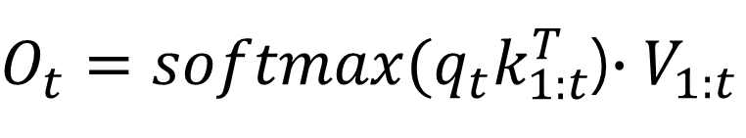



$$k_{1}$$
$$k_{2}$$
$$k_{3}$$
$$k_{4}$$
$$k_{5}$$
softmax
$$q_{1}$$
Softmax$\left(q_{1}k_{1}^{T}\right)$
$$v_{1}$$
$$q_{2}$$
$$v_{1:2}$$
$$q_{3}$$
$$v_{1:3}$$
$$q_{4}$$
$$v_{1:4}$$
$$q_{5}$$
$$v_{1:5}$$
-10-
$O_{t}=softmax(q_{t}k_{1:t}^{T}$)$∙V_{1:t}$
Notes:
로컬 LLM의 설명

Slide 11
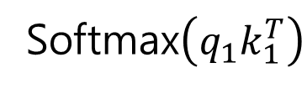
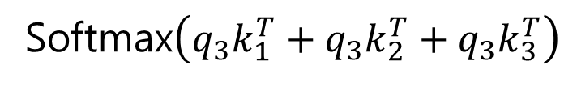
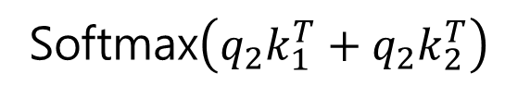
$$k_{1}$$
$$k_{2}$$
$$k_{3}$$
$$k_{4}$$
$$k_{5}$$
softmax
$$q_{1}$$
Softmax$\left(q_{1}k_{1}^{T}\right)$
$$q_{2}$$
Softmax$\left(q_{2}k_{1}^{T}+q_{2}k_{2}^{T}\right)$
$$q_{3}$$
Softmax$\left(q_{3}k_{1}^{T}+q_{3}k_{2}^{T}+q_{3}k_{3}^{T}\right)$
$$q_{4}$$
$$q_{5}$$
-11-
$O_{t}=softmax(q_{t}k_{1:t}^{T}$)$∙V_{1:t}$
Notes:
로컬 LLM의 설명

Slide 12
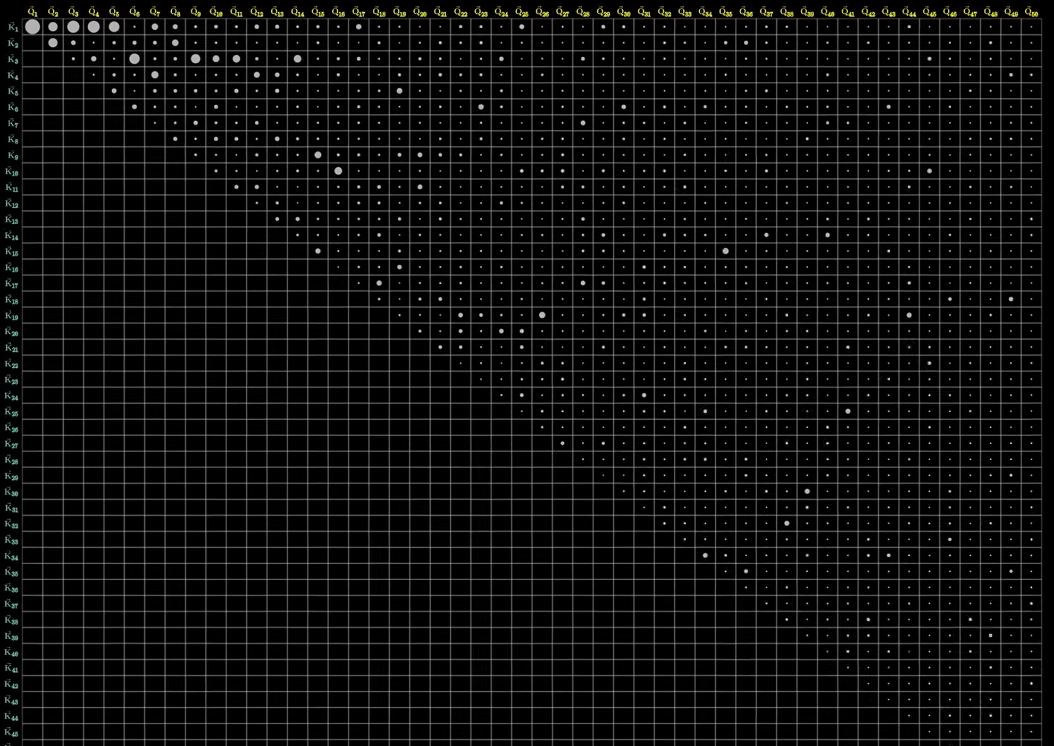
attention은 어디가 문제였나?
기본적으로 모든 입력 토큰을 고려하기에 계산량과 메모리 사용량이 너무 많다
Attention score matrix를 만드는 과정 -> O(n^2)
컨텍스트가 길어질수록 부담은 더욱 커짐
-12-
Notes:
로컬 LLM의 설명

Slide 13
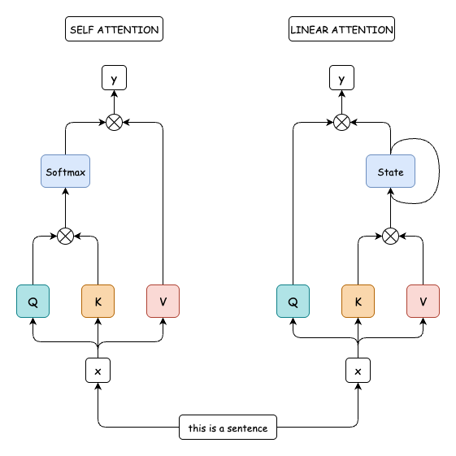
Linear attention
방금 본 것처럼 기존의 attention은 모든 토큰 쌍을 비교
Linear Attention은 softmax attention을 그대로 계산 X
QK 전체를 만들지 않도록 계산 순서 바꾸는 것
-13-
Notes:
로컬 LLM의 설명

Slide 14
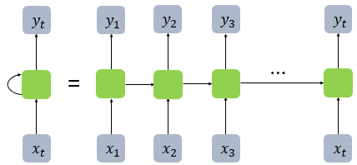
Linear attention
이전 상태의 정보를 누적하여 다음 출력에 영향
이러한 부분이 RNN과 유사
이전 정보들을 상태 행렬로 누적하여 선형적 계산
-14-
Notes:
로컬 LLM의 설명

Slide 15


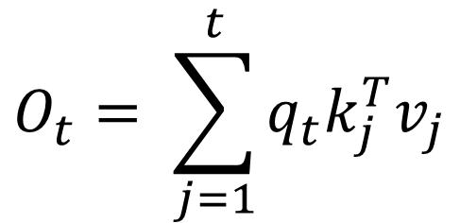


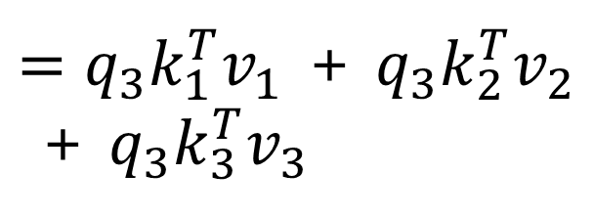

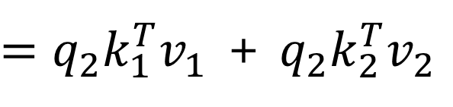

$$k_{1}$$
$$k_{2}$$
$$k_{3}$$
$$k_{4}$$
$$k_{5}$$
$$q_{1}$$
$$v_{1}$$
$$=q_{1}k_{1}^{T}v_{1}$$
$$q_{2}$$
$$v_{1:2}$$
$=q_{2}k_{1}^{T}v_{1}$ + $q_{2}k_{2}^{T}v_{2}$
$=q_{3}k_{1}^{T}v_{1}$ + $q_{3}k_{2}^{T}v_{2 }$
+ $q_{3}k_{3}^{T}v_{3}$
$$q_{3}$$
$$v_{1:3}$$
$$q_{4}$$
$$v_{1:4}$$
$$O_{t}= \sum_{j=1}^{t}{q_{t}k_{j}^{T}v_{j}}$$
$$q_{5}$$
$$v_{1:5}$$
-15-
Notes:
로컬 LLM의 설명

Slide 16
Softmax를 없애는 이유?
핵심은 Q와 K를 내적하여 유사도를 구하는 것
Softmax는 정규화를 통해 더 잘되도록 해주는 과정
Softmax가 없다고 하더라도 의미에서는 변화 X
-16-
Notes:
로컬 LLM의 설명

Slide 17
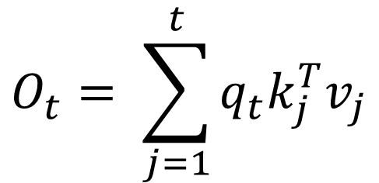


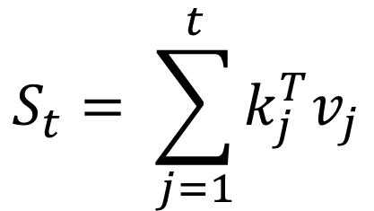
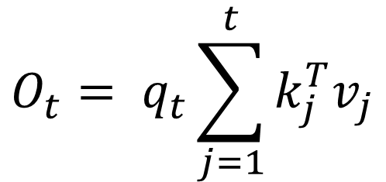
Linear attention
$$O_{t}= \sum_{j=1}^{t}{q_{t}k_{j}^{T}v_{j}}$$
$$S_{t}=S_{t−1}+k_{t}^{T}v_{t}$$
$$O_{t}= q_{t}\sum_{j=1}^{t}{k_{j}^{T}v_{j}}$$
$$O_{t}={q_{t}S}_{t}$$
$$S_{t}= \sum_{j=1}^{t}{k_{j}^{T}v_{j}}$$
-17-
Notes:
로컬 LLM의 설명

Slide 18
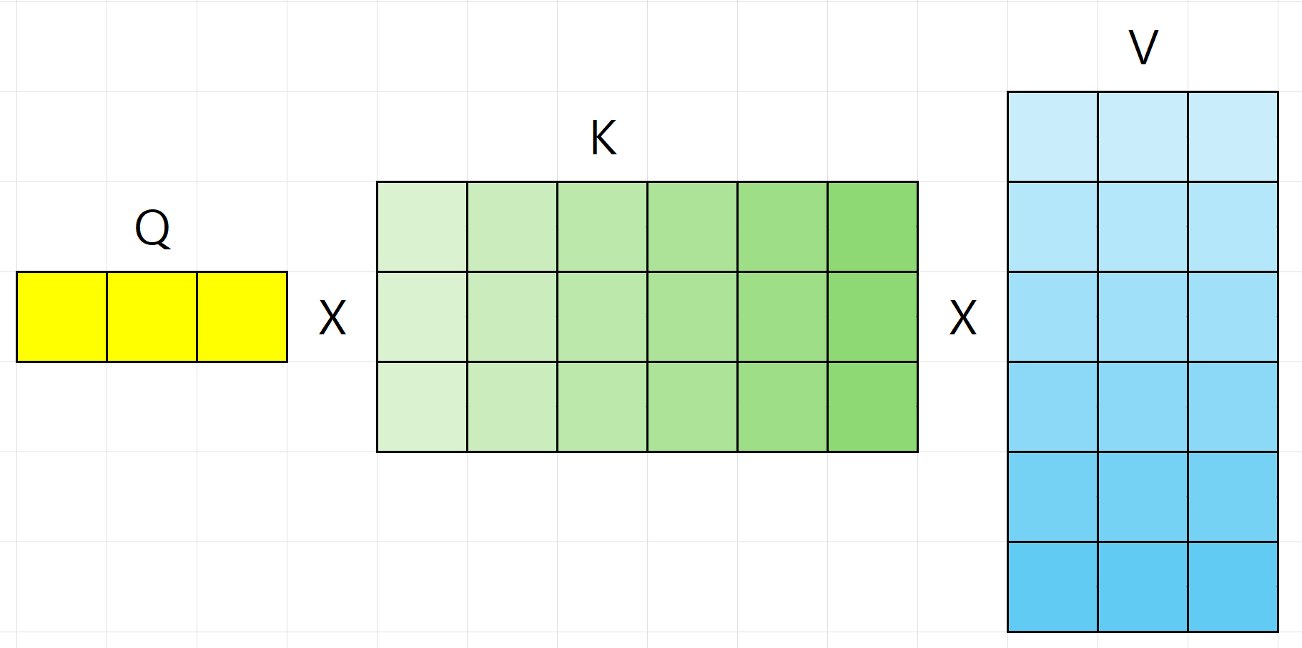
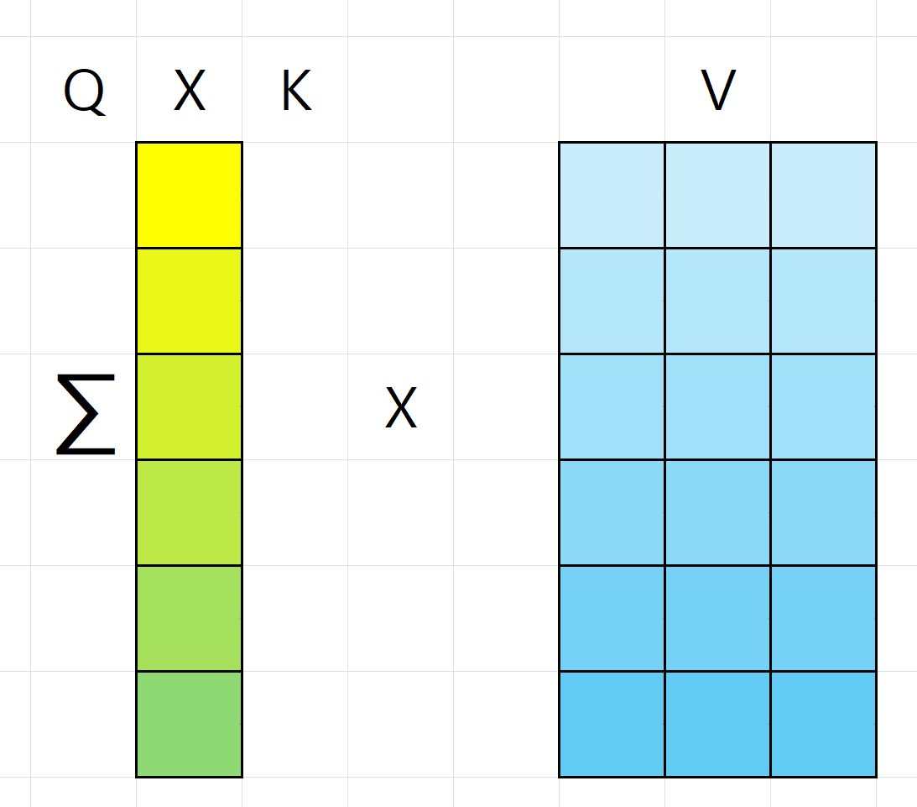
Linear attention
$$O_{t}= \sum_{j=1}^{t}{q_{t}k_{j}^{T}v_{j}}$$
-18-
Notes:
로컬 LLM의 설명

Slide 19
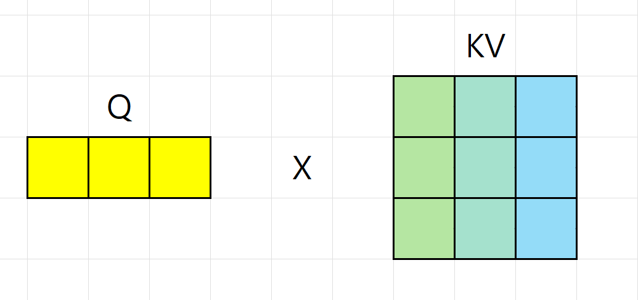
Linear attention
$$O_{t}= \sum_{j=1}^{t}{q_{t}k_{j}^{T}v_{j}}$$
$$O_{t}= q_{t}\sum_{j=1}^{t}{k_{j}^{T}v_{j}}$$
-19-
Notes:
로컬 LLM의 설명

Slide 20
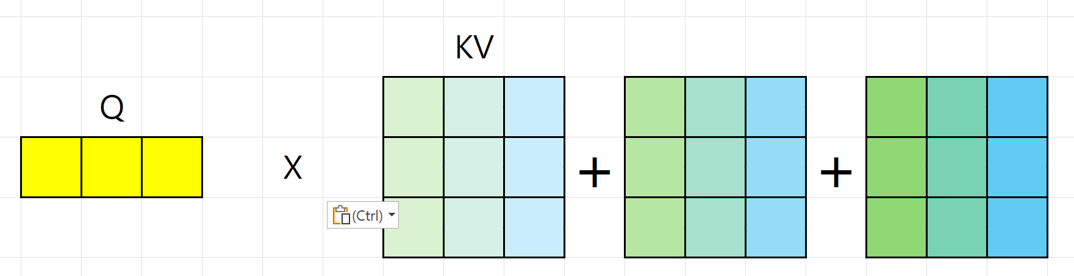
Linear attention
$$O_{t}= \sum_{j=1}^{t}{q_{t}k_{j}^{T}v_{j}}$$
$$O_{t}= q_{t}\sum_{j=1}^{t}{k_{j}^{T}v_{j}}$$
$$S_{t}= \sum_{j=1}^{t}{k_{j}^{T}v_{j}}$$
-20-
Notes:
로컬 LLM의 설명

Slide 21
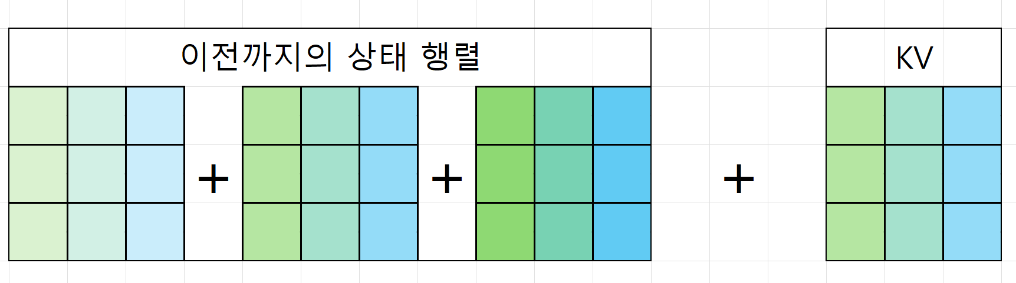

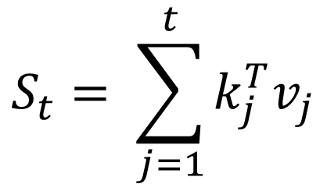
Linear attention
$$S_{t}= \sum_{j=1}^{t}{k_{j}^{T}v_{j}}$$
$$S_{t}=S_{t−1}+k_{t}^{T}v_{t}$$
-21-
Notes:
로컬 LLM의 설명

Slide 22

























$$O_{1}$$
$$O_{2}$$
$$O_{3}$$
$$O_{4}$$
$$q_{1}$$
$${q_{1}S}_{1}$$
$$q_{2}$$
$${q_{2}S}_{2}$$
$$q_{3}$$
$${q_{3}S}_{3}$$
$$q_{4}$$
$${q_{4}S}_{4}$$
$$S_{0}$$
$$⊕$$
$$S_{1}$$
$$⊕$$
$$S_{2}$$
$$⊕$$
$$S_{3}$$
$$⊕$$
$$S_{4}$$
$$k_{1}^{T}v_{1}$$
$$k_{2}^{T}v_{2}$$
$$k_{3}^{T}v_{3}$$
$$k_{4}^{T}v_{4}$$
-22-
Notes:
로컬 LLM의 설명

Slide 23
Linear attention 장점
계산하는 구조를 바꿈으로써 복잡도 O(n)
새로운 하나를 출력하려면 기존 상태 행렬에 kv를 더하고 q를 곱하면 되는 형태
효율적인 측면에서 큰 개선
-23-
Notes:
로컬 LLM의 설명

Slide 24

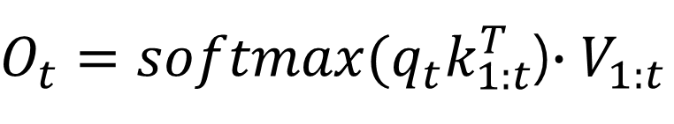
Linear Attention의 한계
Softmax Attention의 경우에는 출력할때마다 필요한 정보들을 가져온다
하지만 Linear Attention의 경우에는 압축된 S로 부터 정보를 가져오기에 정확도나 표현이 낮아진다.
이러한 부분을 해결하기 위해 Delta update rule이 사용
다음 세미나때 다뤄보겠습니다.
$O_{t}=softmax(q_{t}k_{1:t}^{T}$)$∙V_{1:t}$
$$O_{t}={q_{t}S}_{t}$$
-24-
Notes:
로컬 LLM의 설명

